Slide 1
İnsan Hüquqlarının və Əsas Azadlıqların Müdafiəsi haqqında Avropa Konvensiyası və Avropa İnsan Hüquqları Məhkəməsi
Ümumi baxış
Fidan Salmanova/hüquqşünas
2014

Slide 2
Avropa Insan Hüquqları Konvensiyası nədir?
Avropa İnsan Hüquqları Konvensiyası yalnız Avropa Şurasına üzv olan dövlətlər tərəfindən imzalanan beynəlxalq müqavilədir. Məhkəməni təsis edən və onun fəaliyyətini tənzimləyən Konvensiya üzv dövlətlər tərəfindən hörmət edilməli hüquqların və onlarla bağlı zəmanətlərin siyahısını əks etdirir.

Slide 3
Konvensiya barədə faktlar
4 noyabr 1950-ci ildə Romada imzalanıb
3 sentyabr 1953-cü ildə qüvvəyə minib
47 dövlət tərəfindən ratifikasiya edilib
Azərbaycan Respublikası 15.04.2011 –ci ildə ratifikasiya edib

Slide 4
Konvensiya və onun Protokolları hansı hüquqları müdafiə edir?
Yaşamaq hüququ;
Mülki və cinayət işlərində ədalətli mühakimə olunmaq hüququ;
Şəxsi və ailə həyatına hörmət hüququ;
Sərbəst fikir ifadə etmək azadlığı;
Fikir, vicdan və din azadlığı;
Səmərəli hüquq müdafiə vasitəsiləri hüququ;
Mülkiyyət hüquqlarına hörmət olunması; və
Seçkilərdə səs vermək və seçilmək hüququ.

Slide 5
Konvensiya və onun Protokolları nəyi qadağan edir?
İşgəncə və qeyri-insani və ya ləyaqəti alçadan rəftar və ya cəzanı;
Əsassız və qanunsuz həbsi;
Konvensiyada təsbit olunmuş hüquq və azadlıqların istifadəsində ayrı-seçkiliyi;
Dövlətin öz vətəndaşlarını ərazisindən çıxarmasını və ya onlara həmin dövlətin ərazisinə daxil olmağa qadağa qoymasını;
Ölüm cəzasının tətbiq edilməsini; və
Əcnəbi vətəndaşların ölkədən kollektiv şəkildə çıxarılmasını.

Slide 6
Hüquqlar arasında iyerarxiya
Mütləq və məhdudlaşdırıla bilən hüquqlar
Mütləq hüquqlar (Konvensiya, Maddə 15.2)

Slide 7
Avropa İnsan Haqları Məhkəməsi nədir?
Avropa İnsan haqları və əsas azadlıqları Konvensiyasını imzalamış bütün iştirakçı dövlətlərə aid qərar qəbul etmək səlahiyyətinə malik olan beynəlxalq məhkəmə orqanıdır

Slide 8
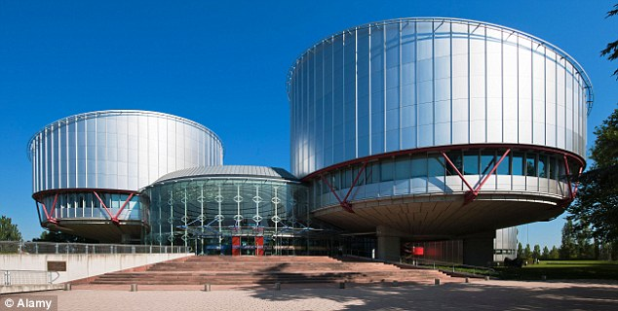
Məhkəmənin binası

Slide 9
Məhkəmə haqqında faktlar:
Yerləşdiyi məkan – Strasburq şəh., Fransa
47 hakim çalışır
Hakimlər müstəqildirlər və vətandaşı olduğu ölkələrin hökümətlərini təmsil etmirlər
Işçi dillər – ingilis və fransız
150 000 yaxın baxılmamış iş

Slide 10
Avropa İnsan Haqları Məhkəməsinin saytı
www.echr.coe.int

Slide 11
Məhkəməyə hansı hallarda müraciət etmək mümkündür?
Məhkəməyə Konvensiya tərəfindən qorunan haqların iştirakçı dövlət tərəfindən pozulduğu iddia olunan zaman müraciət olunur.

Slide 12
Məhkəməyə kimlər şikayət edə bilər?
Məhkəməyə fiziki şəxs, QHT və fiziki şəxlər qrupu müraciyət edə bilər
Dövlətlərarası şikayətlər də mövcuddur

Slide 13
Kimə qarşı şikayət etmək mümkündür
Yalnız hüquq pozuntusuna yol verdiyi iddia olunan dövlətə qarşı

Slide 14
Müraciət proseduru
Doldurulmuş ərizə forması
Müvafiq sənədlər
Poçtla aşağıdakı ünvana göndərilməlidir:
The Registrar European Court of Human Rights Council of Europe F-67075 Strasbourg cedex
Sənədləri göndərmək üçün faks nömrəsi:
+33 (0)3 88 41 27 30
Məktubun əvvəlcədən faksla göndərilməsi “4 ay müddətini” dondurmur!

Slide 15
Ərizədə mütləq qeyd edilməlidir:
Faktların və şikayət etdiyiniz məsələnin tam və eyni zamanda qısa təsviri;
Pozulduğunu güman etdiyiniz Konvensiya hüquqlarınını;
İstifadə etdiyiniz daxili hüquq müdafiə vasitələrinin siyahısı;
İşiniz üzrə müraciət etdiyiniz bütün səlahiyyətli dövlət orqanları tərəfindən verilən qərarların surətləri (bu sənədlər sizə geri qaytarılmayacaq, ona görə də Məhkəməyə onların yalnız surətləri göndərilməlidir);
Ərizəçinin və ya onu təmsil edən nümayəndənin imzası.

Slide 16
Şikayətçi sayı böyük olan ölkələr:
Rusiya – 16 800
İtaliya – 14 400
Ukraina – 13 300
Serbiya – 11 250
Türkiyə - 10 950

Slide 17
Azərbaycanla bağlı statistika
Azərbaycana qarşı göndərilən ərizələrin sayı: təqribən 2700
baxılması gözlənilən işlər (pending cases): 1543
Qəbuledilməyən sayılan qərarlar: 1234
Mahiyyət üzrə pozuntu tanınan qərarların sayı- 57 qərar
10 qərar- 2012, 1 yanvardan bu g?n? kimi
Statistikaya görə, 97 % qəbuledilməyən sayılıb/siyahıdan çıxarılıb,
3 % üzrə mahiyyəti üzrə qərar qəbul edilib

Slide 18
Azərbaycanla bağlı pozuntusu tanınan maddələr
2-ci maddə (yaşamaq huququ)
3-cü maddə (işgəncələrin qadağan olunması)
5-ci maddə (azadlıq və toxunulmazlıq hüququ)- 12 %
6-cı maddə (ədalətli məhkəmə araşdırması hüququ)- 32 %
10-cu maddə (ifadə azadlığı)
11-ci maddə (birləşmək və toplaşmaq hüququ)
13-cü maddə (səmərəli hüquqi müdafiə vasitələri hüququ)
Protokol 1-1 (mulkiyyət hüququ)- 20 %
Protokol 1-3 (azad seçki hüququ)
Protokol 4-2 (hərəkət etmək azadlığı)
36 %- digər hüquqlar

Slide 19
İşin araşdırılması (fərdi şikayət) mərhələləri
Ərizənin Avropa Məhkəməsinə göndərilməsi
Ərizənin qeydiyyata alınması (Məhkəmədə iş üçün nömrə verilməsi, qovluq açılması)
Müvəqqəti tədbirlər (zəruri olsa)
Məruzəçi hakimin təyin olunması
İşin tək hakim, Komitəyə və ya Palataya göndərilməsi
Tək hakim, Komitə (yekdilliklə) şikayəti qəbuledilməyən hesab edə bilər
Əks təqdirdə ərizəni Palataya yönəldir
İşin kommunikasiya üçün cavabdeh Dövlətə göndərilməsi
Huquqi yardım almaq üçün müraciət
Ərizə ilə bağlı mülahizələrini yazması üçün tərəflərə imkan verilməsi (dövlətin ərizə ilə bağlı mülahizələrini Məhkəmə ərizəçiyə göndərir, Ərizəçi də həmin mülahizələrlə bağlı qeydlərini Dövlətə göndərir)
Qəbuledilənlik məsələsinin həlli (qərar (decision) qəbulu)
Dostcasına həll üçün danışıqlar (gizli)
Mahiyyət üzrə qərar qəbulu (qərar (judgment) qəbulu)
Qərarın icrasına nəzarət (Avropa Şurası Nazirlər Komitəsi)
Şikayətlərlə bağlı prosedur haqqında daha detallı bilgi Qaydalarda var.

Slide 20
Fərdi şikayətlər üzrə qəbuledilənlik şərtləri Konvensiya, Maddə 34, 35, 36
Ratione personae (şəxsə görə yurisdiksiya)- birbaşa və dolayı qurban
Ratione loci (məkana görə yurisdiksiya) - ərazi
Ratione temporis (zamana görə yurisdiksiya)- 15 aprel 2002-dən sonrakı pozuntular
Ratione materiae (məzmuna görə yurisdiksiya)- Konvensiya və Protokollarla qorunan hüquqlar
Səmərəli daxili müdafiə vasitələri tükəndirilməsi
6 ay qaydası (iş üzrə son qərarın çıxarıldığı tarixdən 6 ay ərzində şikayət edilməlidir)
Ərizə anonim olmamalı
Ərizə Konvensiyanın və ya ona dair Protokolların müddəalarına uyğundur, açıq-aşkar əsassız deyil və ya fərdi müraciət hüququndan sui-istifadə deyil
Mahiyyətcə Məhkəmənin artıq baxdığı məsələ ilə eyni olmamalı, yaxud beynəlxalq araşdırmanın və ya tənzimləmənin digər proseduranın predmeti olmamalı və işə aid yeni faktları əks etdirməlidir
Ərizəçinin böyük (əhəmiyyətli) zərərə məruz qalması (zərər böyük deyilsə belə Konvensiya və ona dair Protokollarda göstərilmiş insan hüquqlarına hörmət şikayətə mahiyyəti üzrə baxılmasını tələb edirsə və yerli məhkəmə işi lazımınca araşdırmayıbsa, iş qəbuledilən hesab oluna bilər)

Slide 21
Məhkəmə qərarları
Qəbuledilənlik məsələləri üzrə qərar (decision on admissibility)
Mahiyyəti üzrə qərar (judgment on merits and just satisfaction)
İşin siyahıdan çıxarılması qərarı (Strike out decision)

Slide 22
Avropa Məhkəməsi qərarında nə tələb edə bilər?
Ümumi və Xüsusi tədbirlər
Yerli məhkəmə qərarlarının ləğvi
- Qanunvericiliyin ləğvi (müstəsna hallarda, məs, L. Litvaya qarşı, qərar, 11 sentyabr 2007)
Pozuntuya yol vermiş şəxslərin (hakimlərin, məmurların) cəzalandırılması
Şəxsin həbsdən azad edilməsi (müstəsna hallarda, məs, Assanizde Gürcüstana qarşı, Fətullayev Azərbaycana qarşı)

Slide 23
Qeydlər
Məhkəmənin ölkədaxili qərarları və ya qanunları dəyişmək və ya ləğv etmək səlahiyyəti yoxdur.
Məhkəmə öz qətnamələrinin icrası ilə əlaqədar heç bir məsuliyyət daşımır. Qətnamə çıxarıldıqdan sonra onun icrası üzrə məsuliyyət Avropa Şurasının Nazirlər Komitəsinə keçir. Nazirlər Komitəsi qətnamələrin icrasına nəzarət edir və hər hansı bir kompensasiyanın ödənilməsini təmin edir.

Slide 24
Qeydlər
Məhkəmə daxili məhkəmələrin üzərində apellyasiya məhkəməsi kimi fəaliyyət göstərmir
İşlərlə bağlı təkrar dinləmələr keçirmir
Milli məhkəmələr tərəfindən verilən qərarları ləğv etmək, dəyişmək və ya işə yenidən baxmaq səlahiyyətinə malik deyildir.
Məhkəmə şikayətinizin ünvanlandığı Dövlətdə qüvvədə olan qanunvericilik ilə bağlı sizə heç bir hüquqi məlumat verə bilməz.

Slide 25
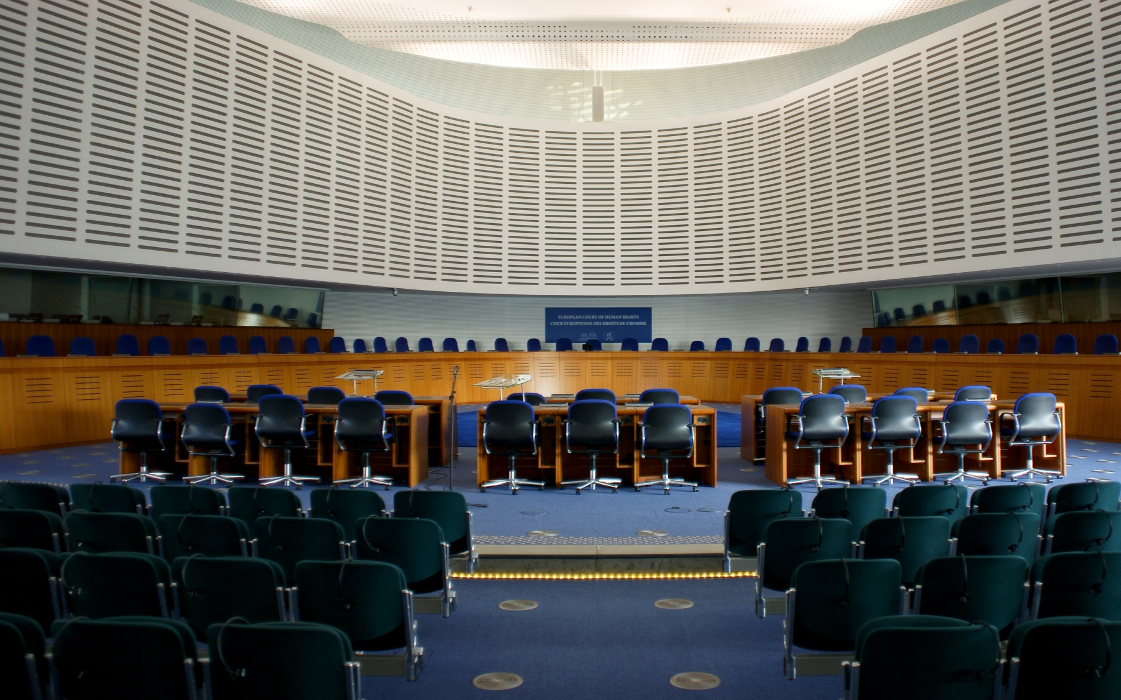

Slide 26
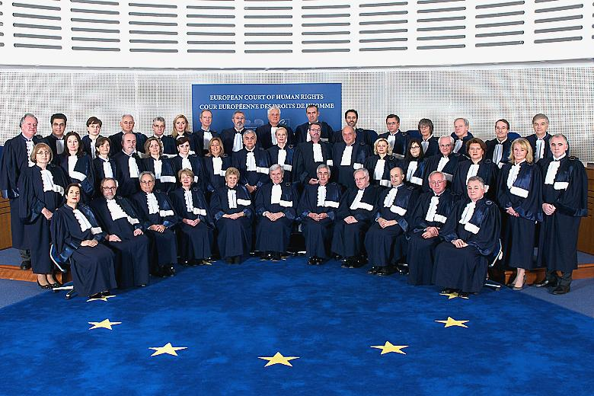
Hakimlər

Slide 27
Təşəkkülər!

